Slide 1
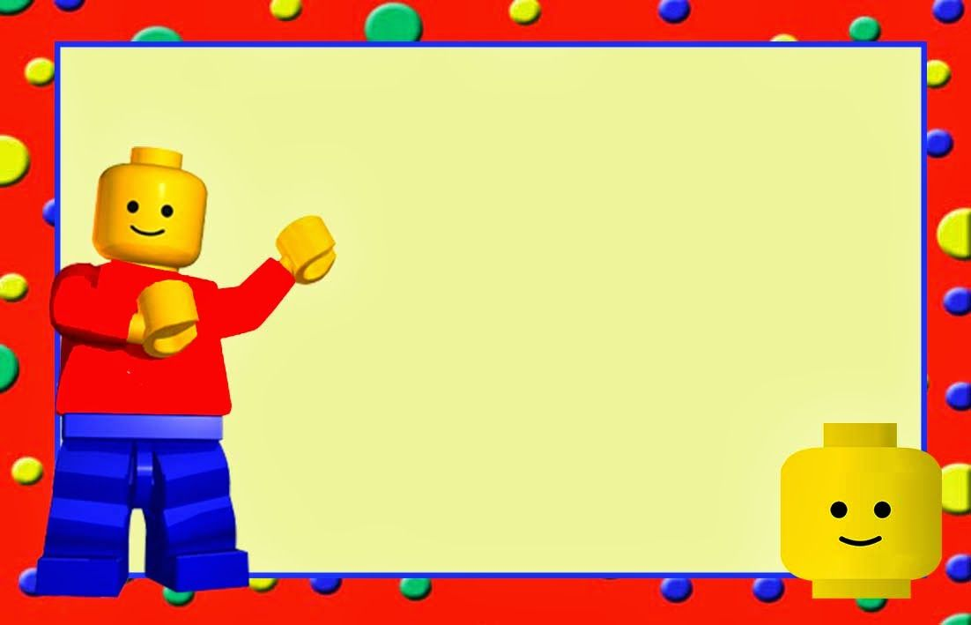
LEGO! Думай! Фантазуй! Дій!
Розвиток мовлення дітей за допомогою констукторів “LEGO”

Slide 2
Використання “LEGO” на заняттях з розвитку зв’язного мовлення сприяє:
вмінню думати, фантазувати і діяти, не боячись помилитися;
формує у дітей як мовну, так і пов’язані з нею не мовні види діяльності;
розвиває лексико-граматичні засоби мовлення в рамках певних лексичних тем;
формує граматичні складові мовлення ;
розвиває та вдосконалює вищі психічні функції (пам’ять, мислення, увагу);

Slide 3
Завдання LEGO-технології у розвитку мовлення
розвивати головну функцію мовлення – комунікативність;
формувати інтерес до складання розповідей та гри з конструктором Lego;
удосконалювати вміння дітей порівнювати, класифікувати предмети за основними ознаками;
розвивати діалогічне мовлення шляхом залучення дітей до рольової гри засобами конструктора Lego;
удосконалювати вміння дітей складати монологічне висловлювання (сюжетні розповіді на задану тему, з власного досвіду, за опорними словами, продовження розповіді, початої вихователем);
удосконалювати вміння дітей розігрувати діалоги за віршованими творами, фрагментами казок засобами конструктора Lego;
збагачувати, розширювати, уточнювати, активізувати словниковий запас дітей.

Slide 5
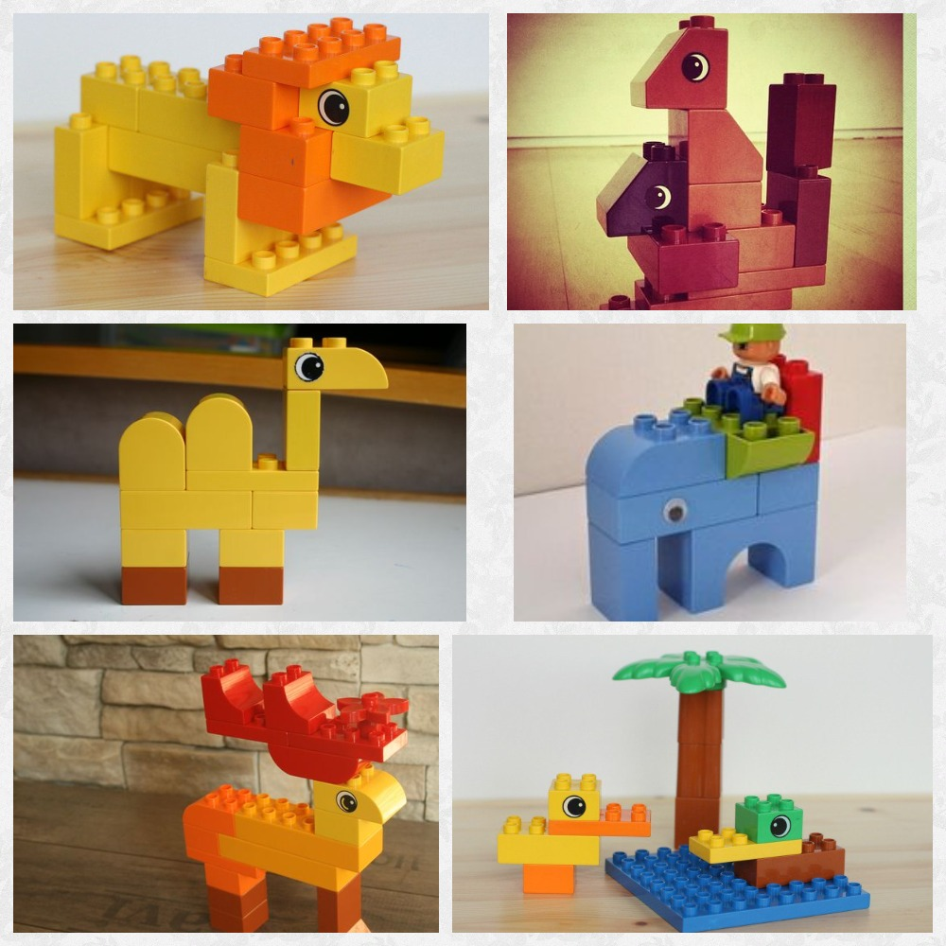
Використання Lego за лексичними темами: “ Дикі тварини ”

Slide 6
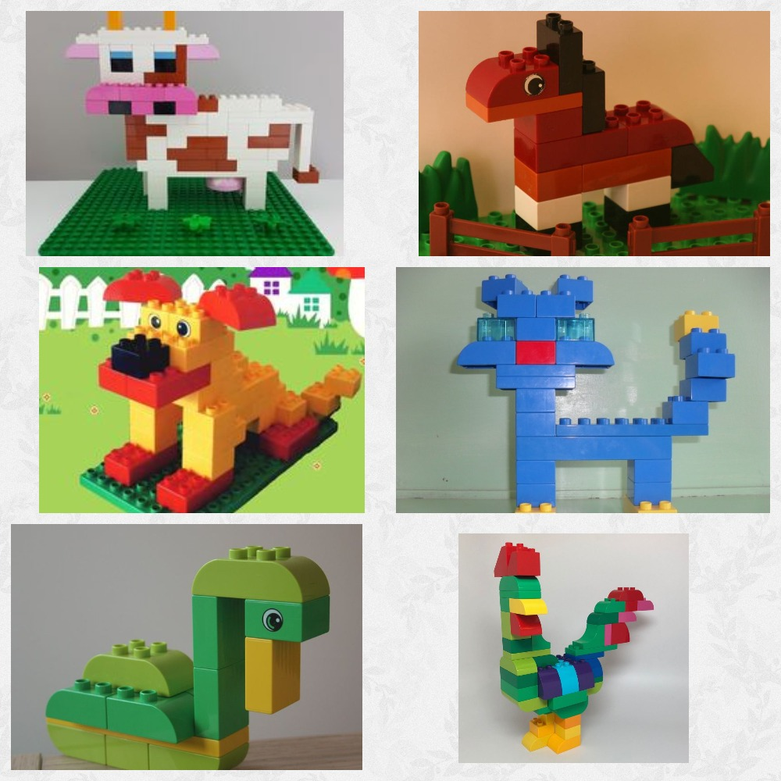
“ Домашні тварини та птахи ”

Slide 7
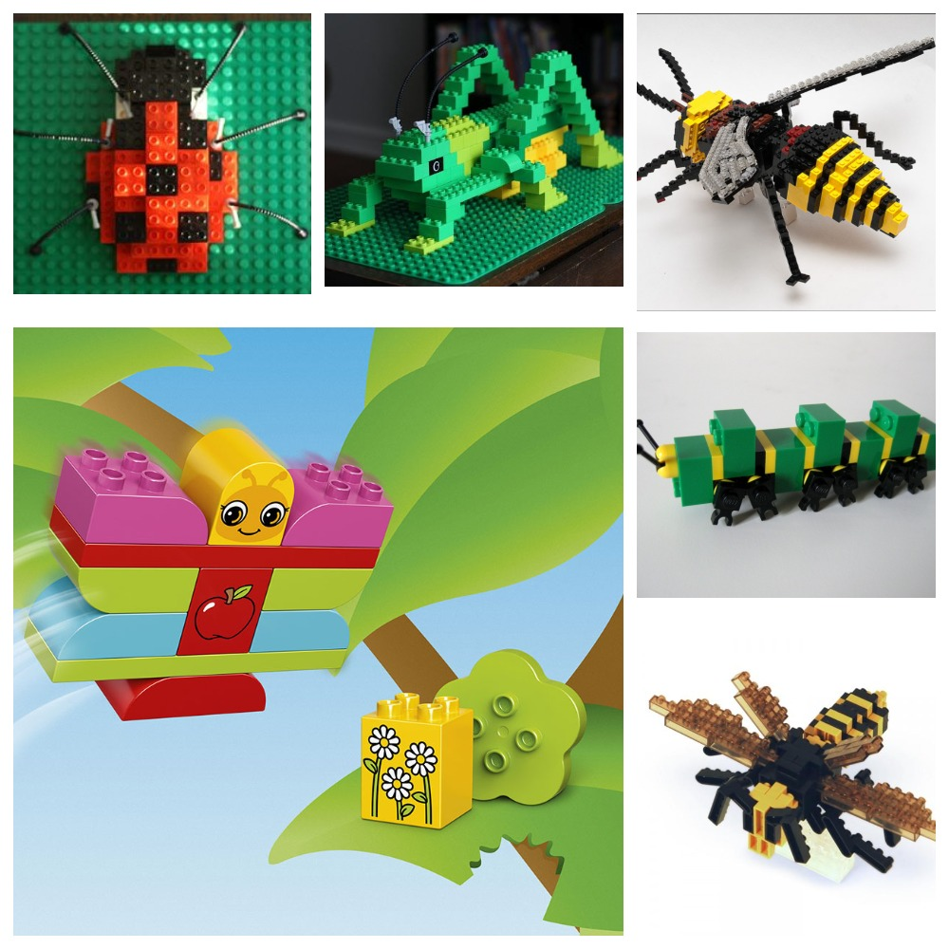
“ Комахи ”

Slide 8
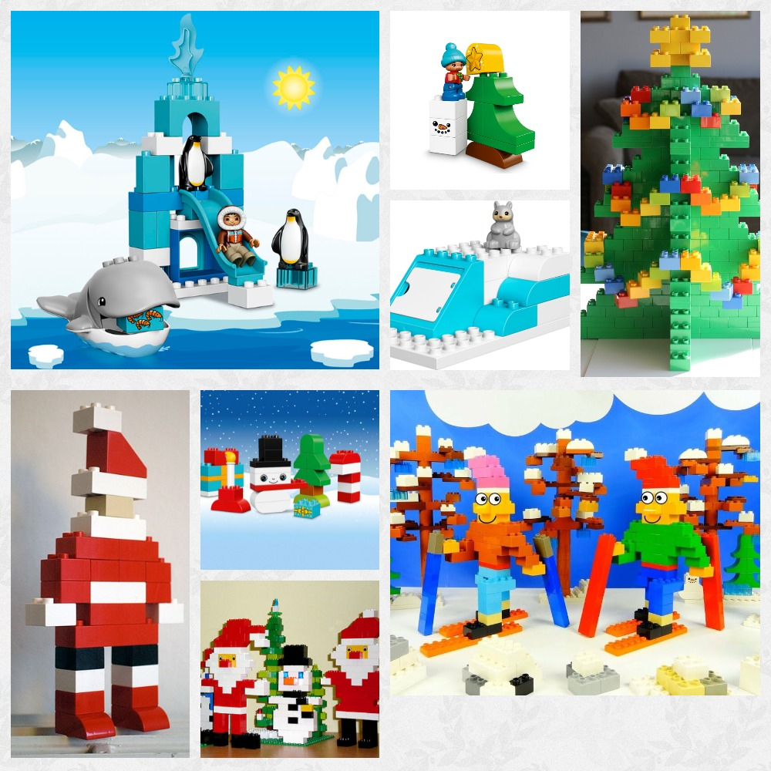
“ Зима та зимові розваги ”

Slide 9
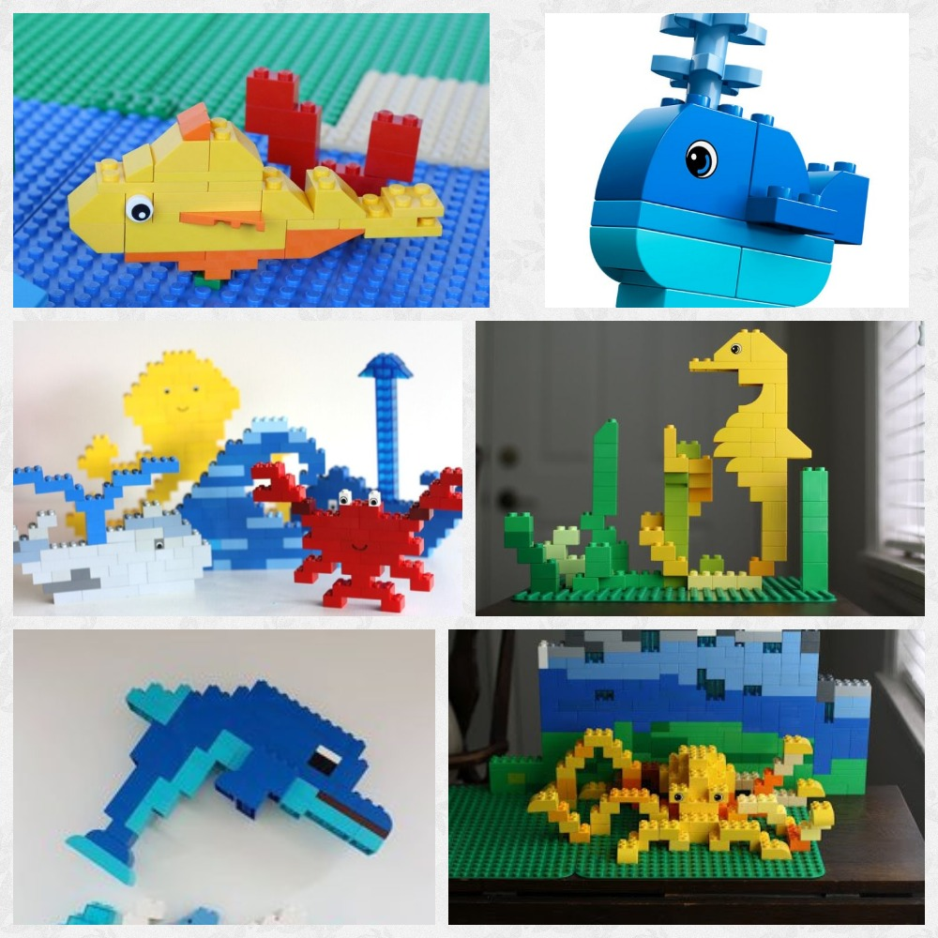
“ Водний світ ”

Slide 10
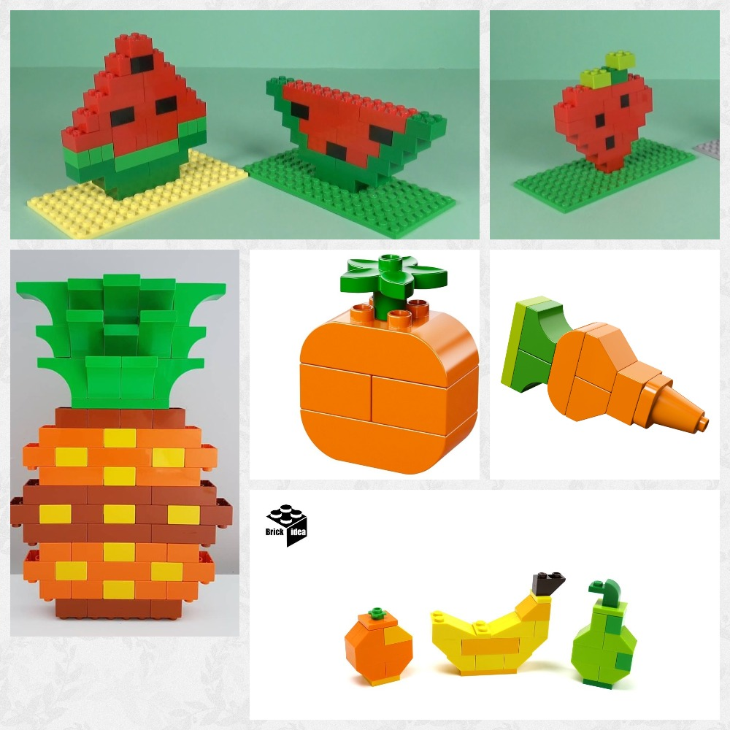
“ Фрукти та овочі ”

Slide 11
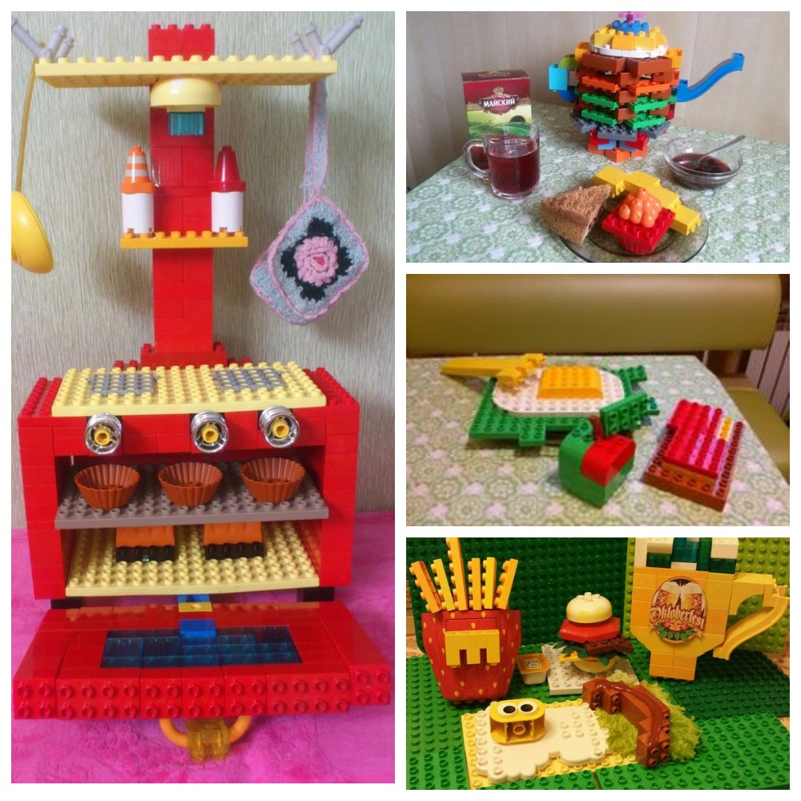
“ Кухня, їжа, посуд ”

Slide 12
Театралізована гра з Lego

